Slide 2
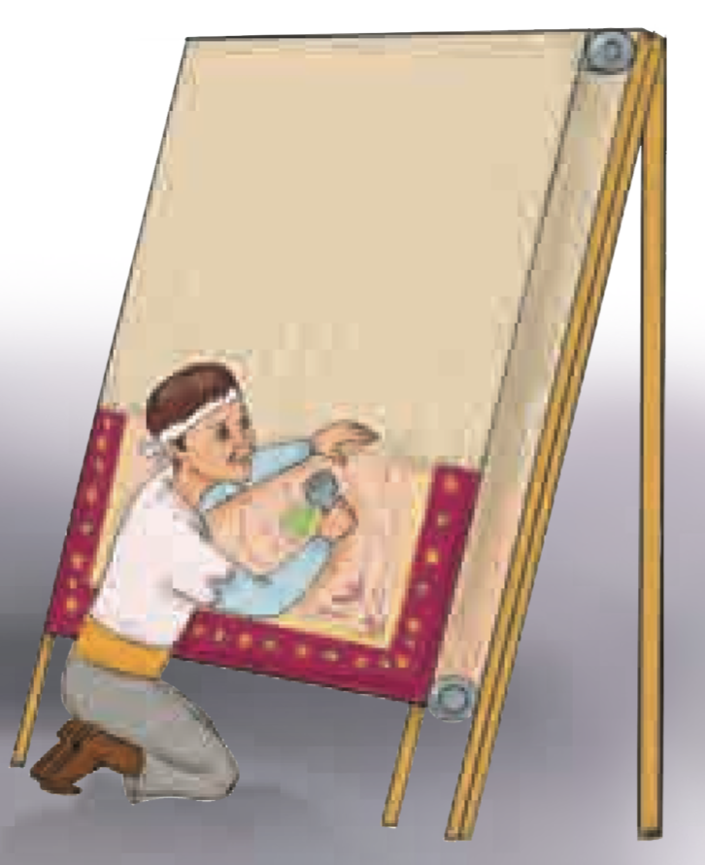
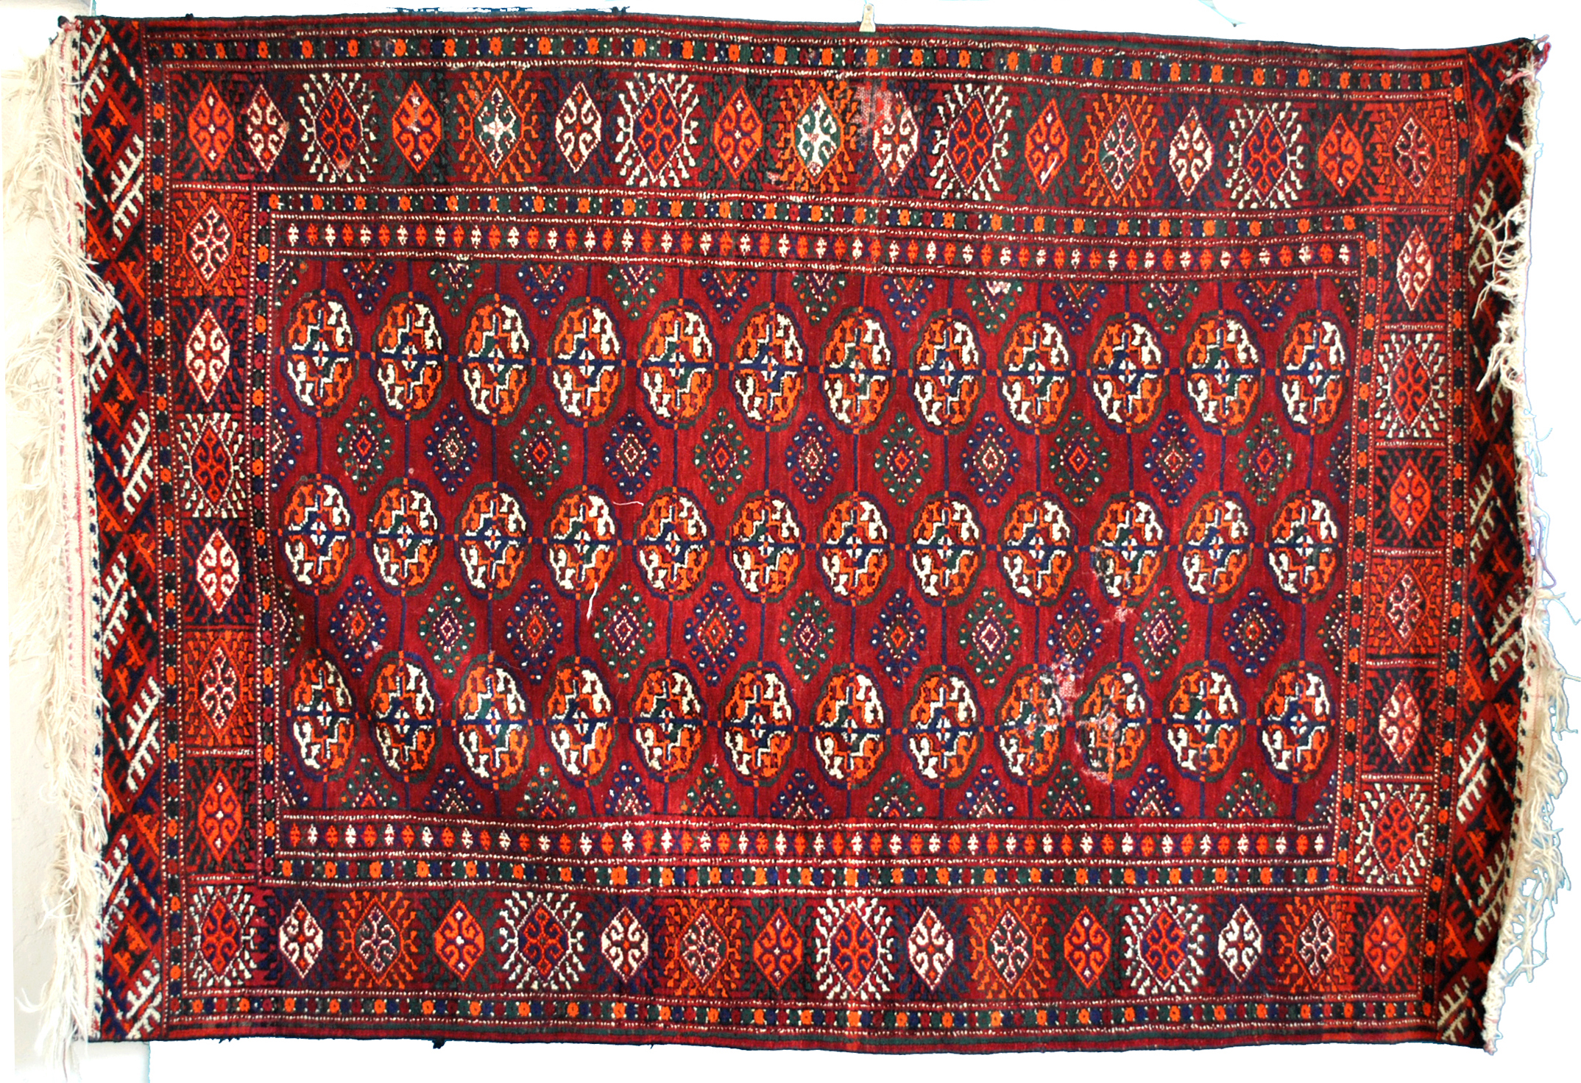
HUNARNING FOYDASI
(RIVOYAT )
92-dars

Slide 3
Rivoyatning ertakdan farqi bormi?

Slide 4
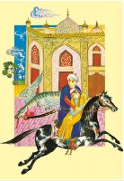
Ertak — xalq ogʻzaki poetik ijodining asosiy janrlaridan biridir. Ertak, toʻqima va uydirmaga asoslangan sehrli sarguzasht va maishiy xarakterdagi epik badiiy asardir. Asosan, nasr shaklida yaratilgan.

Slide 5
Matnda ajratib ko‘rsatilgan so‘z va birikmalarning izohini aniqlang.
Pul undirish ilinjida –
pul evaziga yigitni bermoq, sotmoq
xaroba uy –
qarovsiz, fayzsiz uy
o‘g‘lining evaziga –
o‘g‘lining o‘rniga
nafsi hakalak otgan –
ishtahasining juda ochilib ketishi
toqati toq bo‘lib –
bardoshi, sabri tugashi
mo‘may daromad –
mehnat qilmasdan pul topish

Slide 6
____________boshligʻi pul uchun hamma narsaga koʻnishga tayyor edi. U yigitdan nimalar kerakligini soʻrabdi. Yigit ____________ uchun ________va__________ keltirishlarini soʻrabdi. _________ bu narsalarni ________ topib keltiradilar. Soʻng yigit _______________ga kirishib ketibdi.
Qo‘yish uchun so‘zlar: ,bolg‘a, , ,
temir, , , pichoq yasash, , ,
, ,
2. Bo‘sh o‘rinlarni mos so‘zlar bilan to‘ldiring.
jun
Ertasi kuni
gilam to‘qish
O‘g‘rilar
ip
bir zumda
Qaroqchilar,
dastgoh
gilam to‘qishga

Slide 7
3. Matn asosida berilgan fikrlar to‘g‘ri yoki noto‘g‘ri ekanligini aniqlang.
Savdogar o‘g‘lini gilamdo‘zga shogird qilib beribdi.
noto‘g‘ri
to‘g‘ri

Slide 8
noto‘g‘ri
Savdogardan pul undirish ilinjida qaroqchilar yigitni o‘g‘irlab ketishdi.
to‘g‘ri

Slide 9
Otasiga xat yuborib, o‘g‘lining evaziga katta pul so‘rashibdi.
noto‘g‘ri
to‘g‘ri

Slide 10
Meni o‘ldirsangiz, mo‘may daromaddan quruq qolasiz. Agar menga kerakli narsalarni keltirib bersangiz, yaxshigina foyda ko‘rishingiz mumkin.
noto‘g‘ri
to‘g‘ri

Slide 11
4. Rivoyatdan olgan xulosangizni qisqacha yozing.
5. Hunar haqidagi maqollardan daftaringizga yozing.
Topshiriqlarni
mustaqil bajaring

